Slide 1
Seksuaalinen häirintä tutkimusten valossa
Kristiina Laitinen
Opetushallitus
Kouluterveyskysely
TEAviisari

Slide 2

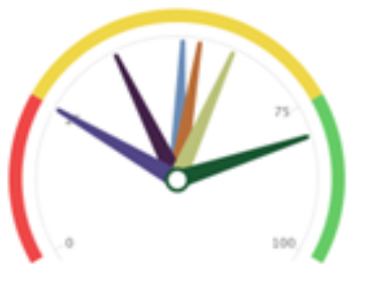
Miksi seksuaalisen häirinnän vastaista työtä?
Kouluterveyskysely 2019
Seurantatietoa 10-20 vuotiaiden terveydestä ja hyvinvoinnista
Joka toinen vuosi
Toteutetaan nimettömänä, opettajan ohjaamana luokkakyselynä
TEAViisari
Terveyden ja hyvinvoinnin vertailutietojärjestelmä
Perusopetus syksyllä 2019
Lukiokoulutus/Ammatillinen perustutkintokoulutus syksyllä 2018 (tulossa 2020)

Slide 3
Alakoululaisten kokema seksuaalinen häirintä
Vain pieni osa perusopetuksen 4. ja 5. luokkaa käyvistä lapsista oli kokenut seksuaalista kommentointia, ehdottelua, viestittelyä tai kuvamateriaalin näyttämistä vuoden aikana
  Pojista 4 prosenttia, tytöistä 5 prosenttia
Seksuaalinen koskettelu tai painostaminen koskettelemaan oli harvinainen ilmiö 4. ja 5. luokkaa käyvillä lapsilla
  Sekä tytöistä että pojista 2 prosenttia
Koetusta seksuaalisesta häirinnästä tai väkivallasta oli kertonut 38 prosenttia lapsista.

Slide 4
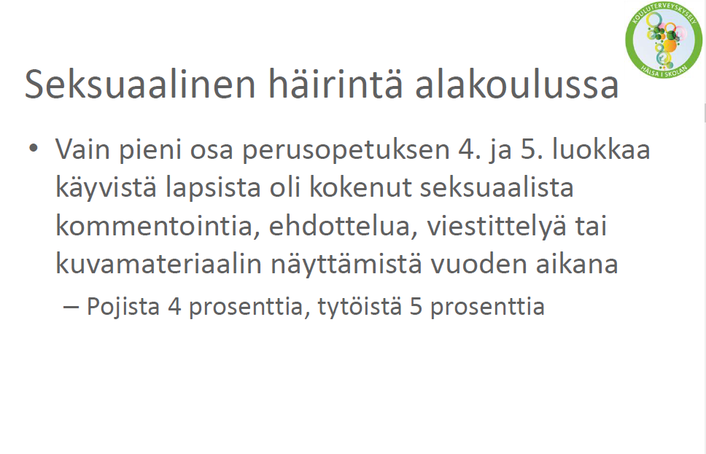

Slide 5
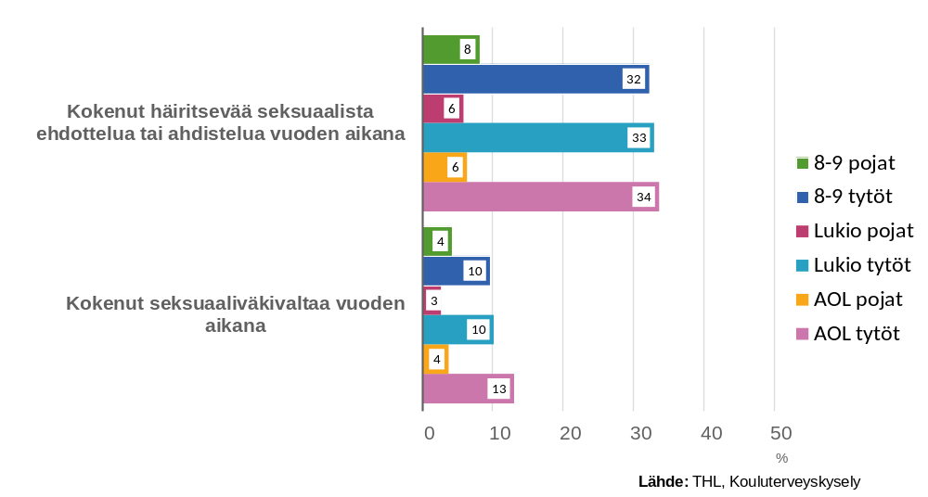
Yläkoululaisten ja toisen asteen opiskelijoiden kokema seksuaalinen häirintä ja väkivalta

Slide 6
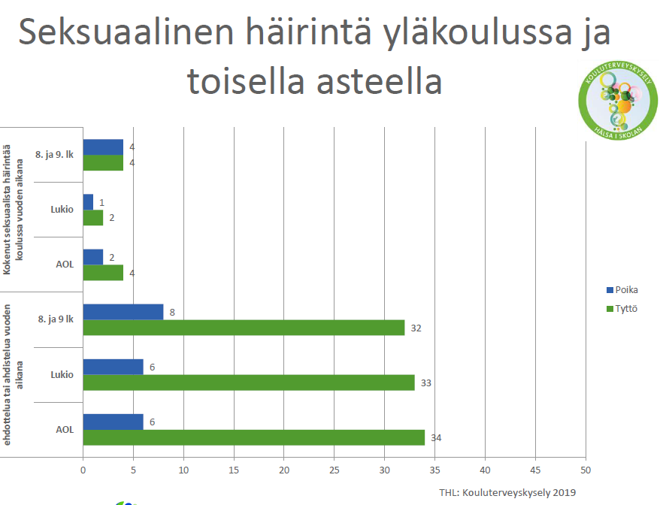

Slide 7
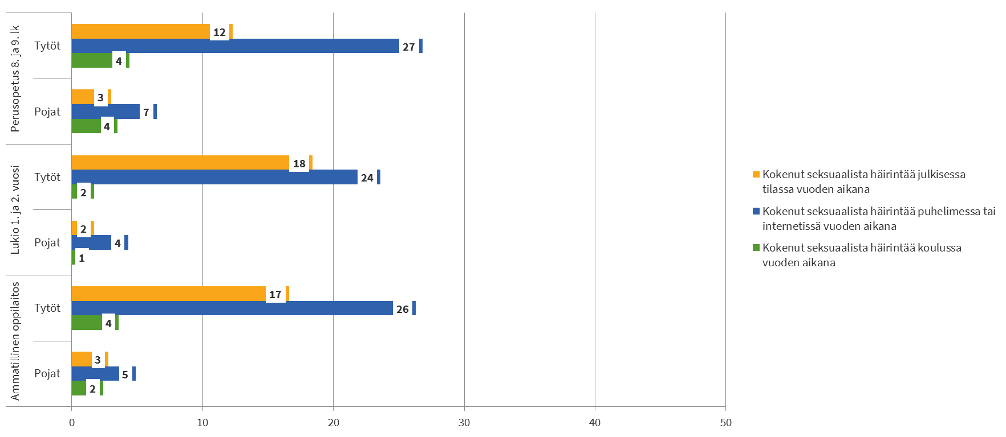
Seksuaalisen häirinnän tapahtumapaikat
Lähde: THL, Kouluterveyskysely

Slide 8
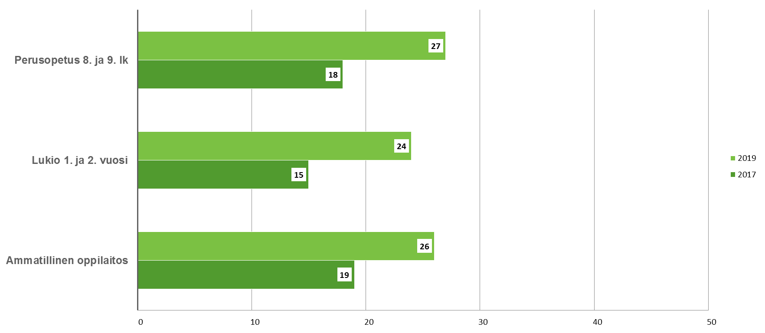
Tyttöjen kokema seksuaalinen häirintä puhelimessa/netissä
Lähde: THL, Kouluterveyskysely

Slide 9
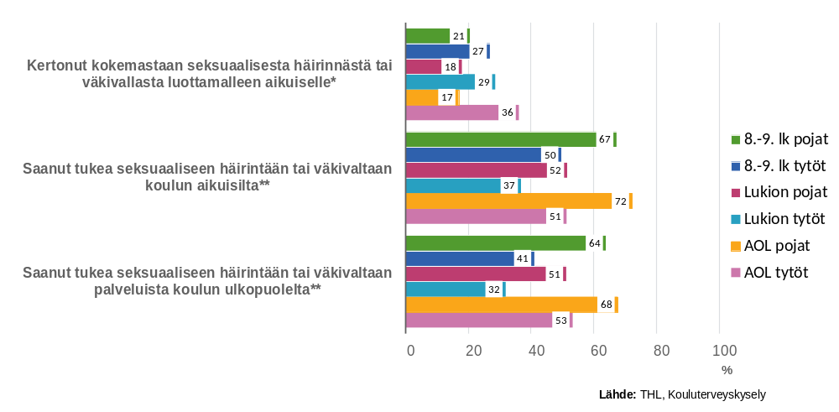
Avun ja tuen saaminen seksuaaliseen häirintään tai väkivaltaan
*osuus laskettu häirintää tai väkivaltaa kokeneista
** osuus laskettu häirintää tai väkivaltaa kokeneista ja siihen apua tarvinneista, kertomista ei edellytetty

Slide 10
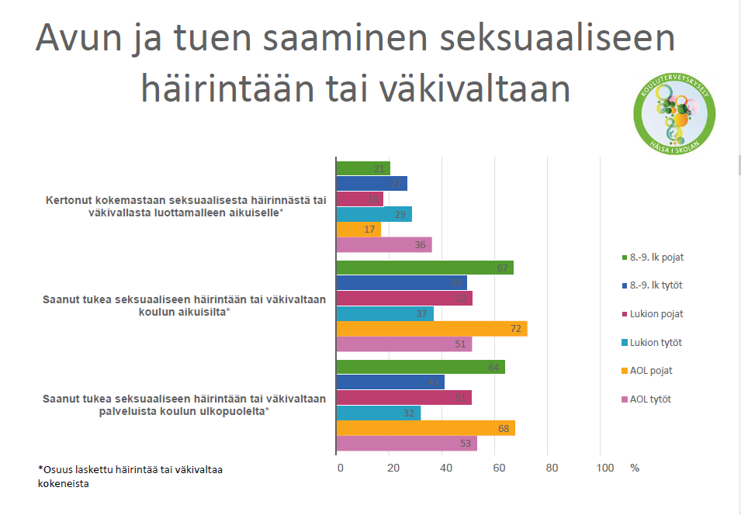

Slide 11
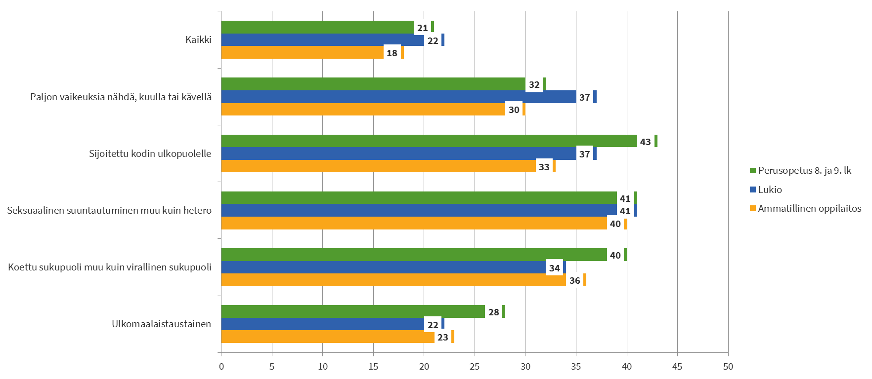
Seksuaalisen häirinnän kokemukset erityisryhmittäin
Lähde: THL, Kouluterveyskysely

Slide 12
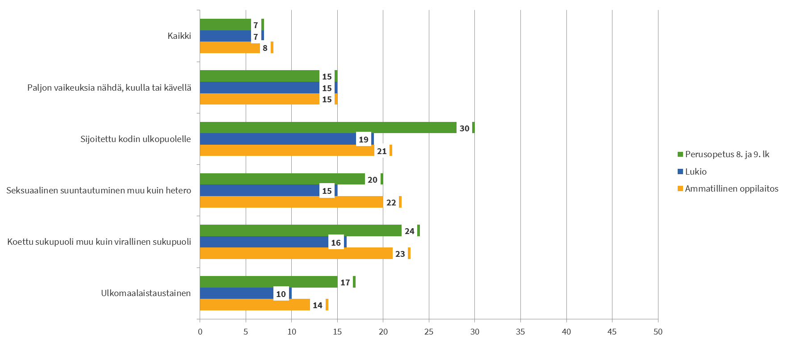
Seksuaaliväkivallan kokemukset erityisryhmittäin
Lähde: THL, Kouluterveyskysely

Slide 13
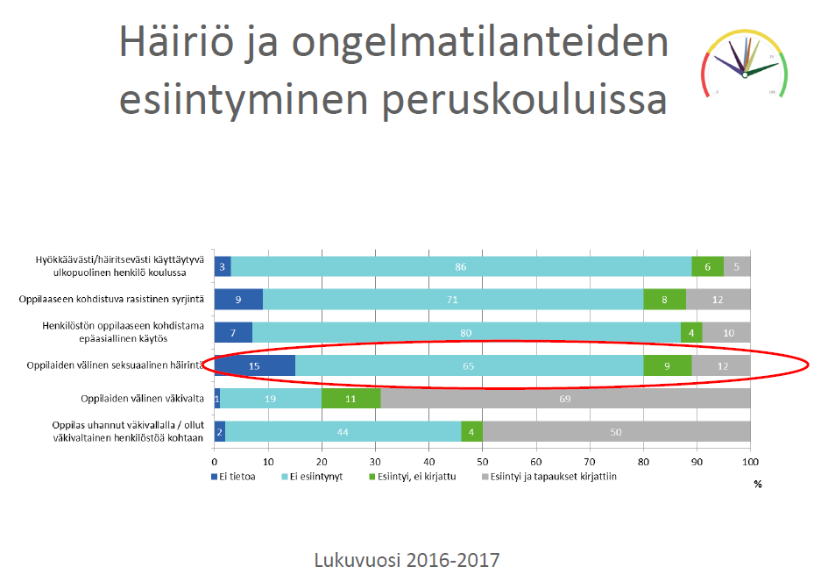

Slide 14
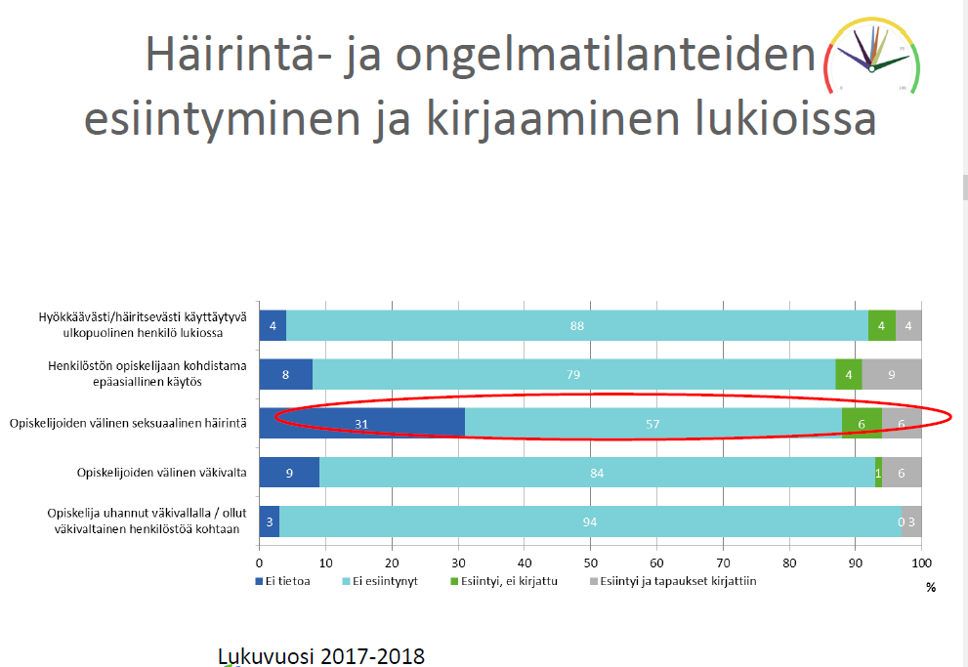

Slide 15
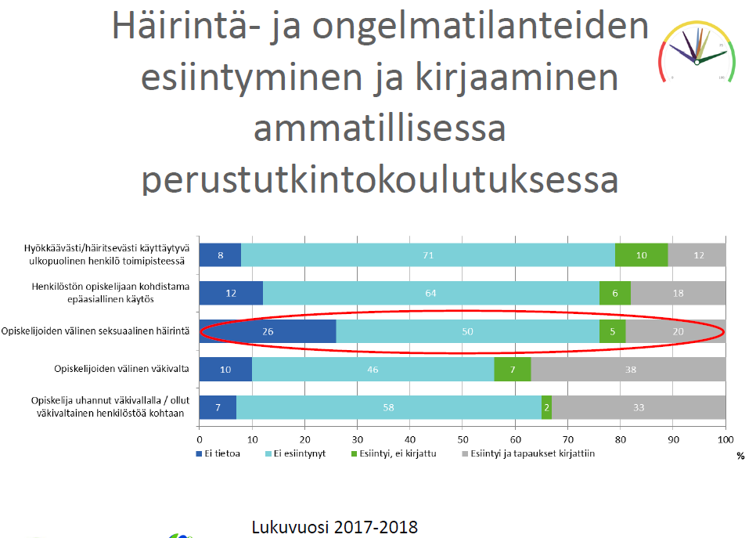

Slide 16
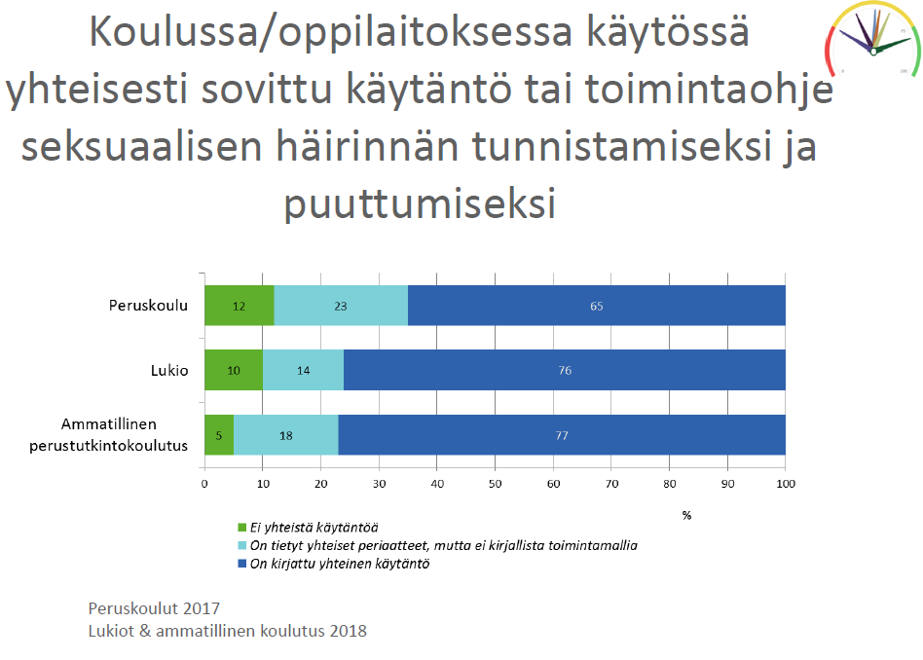

Slide 17
Yhteenvetoa seksuaalista häirintää koskevista tuloksista
Suurin osa tyttöjen kokemasta häirinnästä tapahtuu mobiilisti tai julkisessa tilassa
Vain pieni osa tapahtuu koulussa/ oppilaitoksessa
Yleisimmin tekijä on ystävä tai muu tuttu nuori
Opettajan / oppilaitoksen aikuisen taholta tapahtuvaa häirintää oli kokenut 0-1 % vastaajista
Kokemukset ovat huolestuttavan yleisiä erityisryhmiin kuuluvilla kuten seksuaali- ja sukupuolivähemmistöjä edustavilla, ulkomaista syntyperää olevilla, toimintarajoitteisilla ja kodin ulkopuolelle sijoitetuilla.

